Slide 1
Жители подстилки

Slide 2
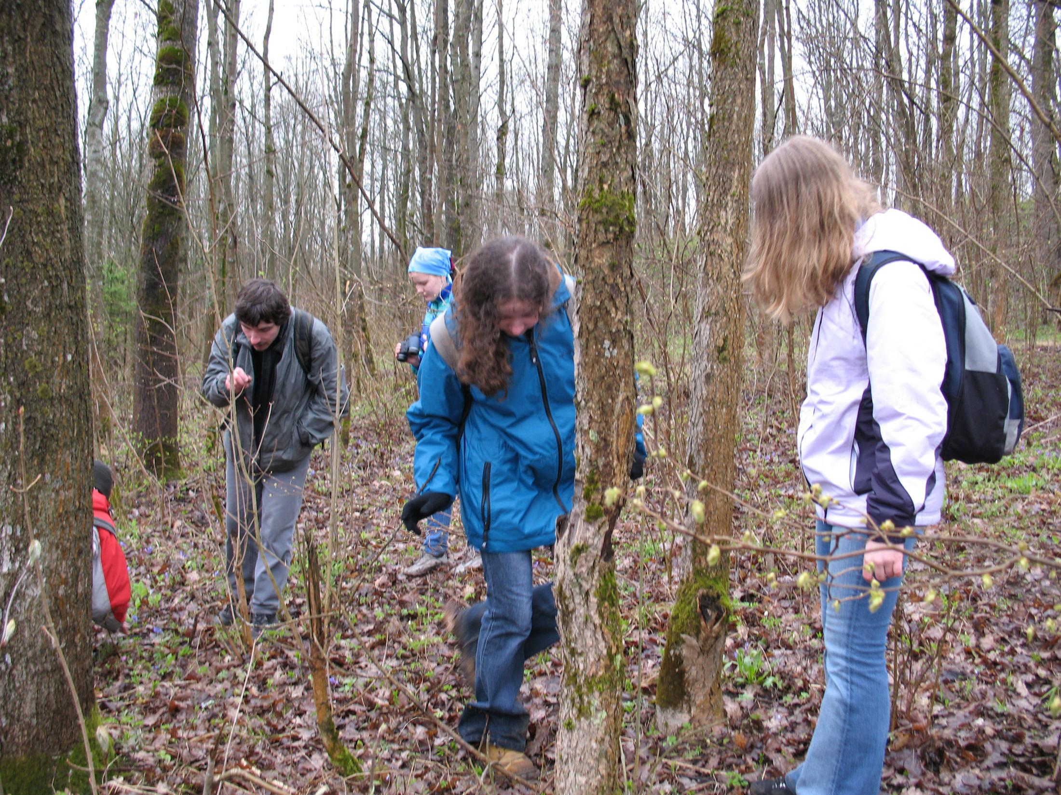

Slide 3
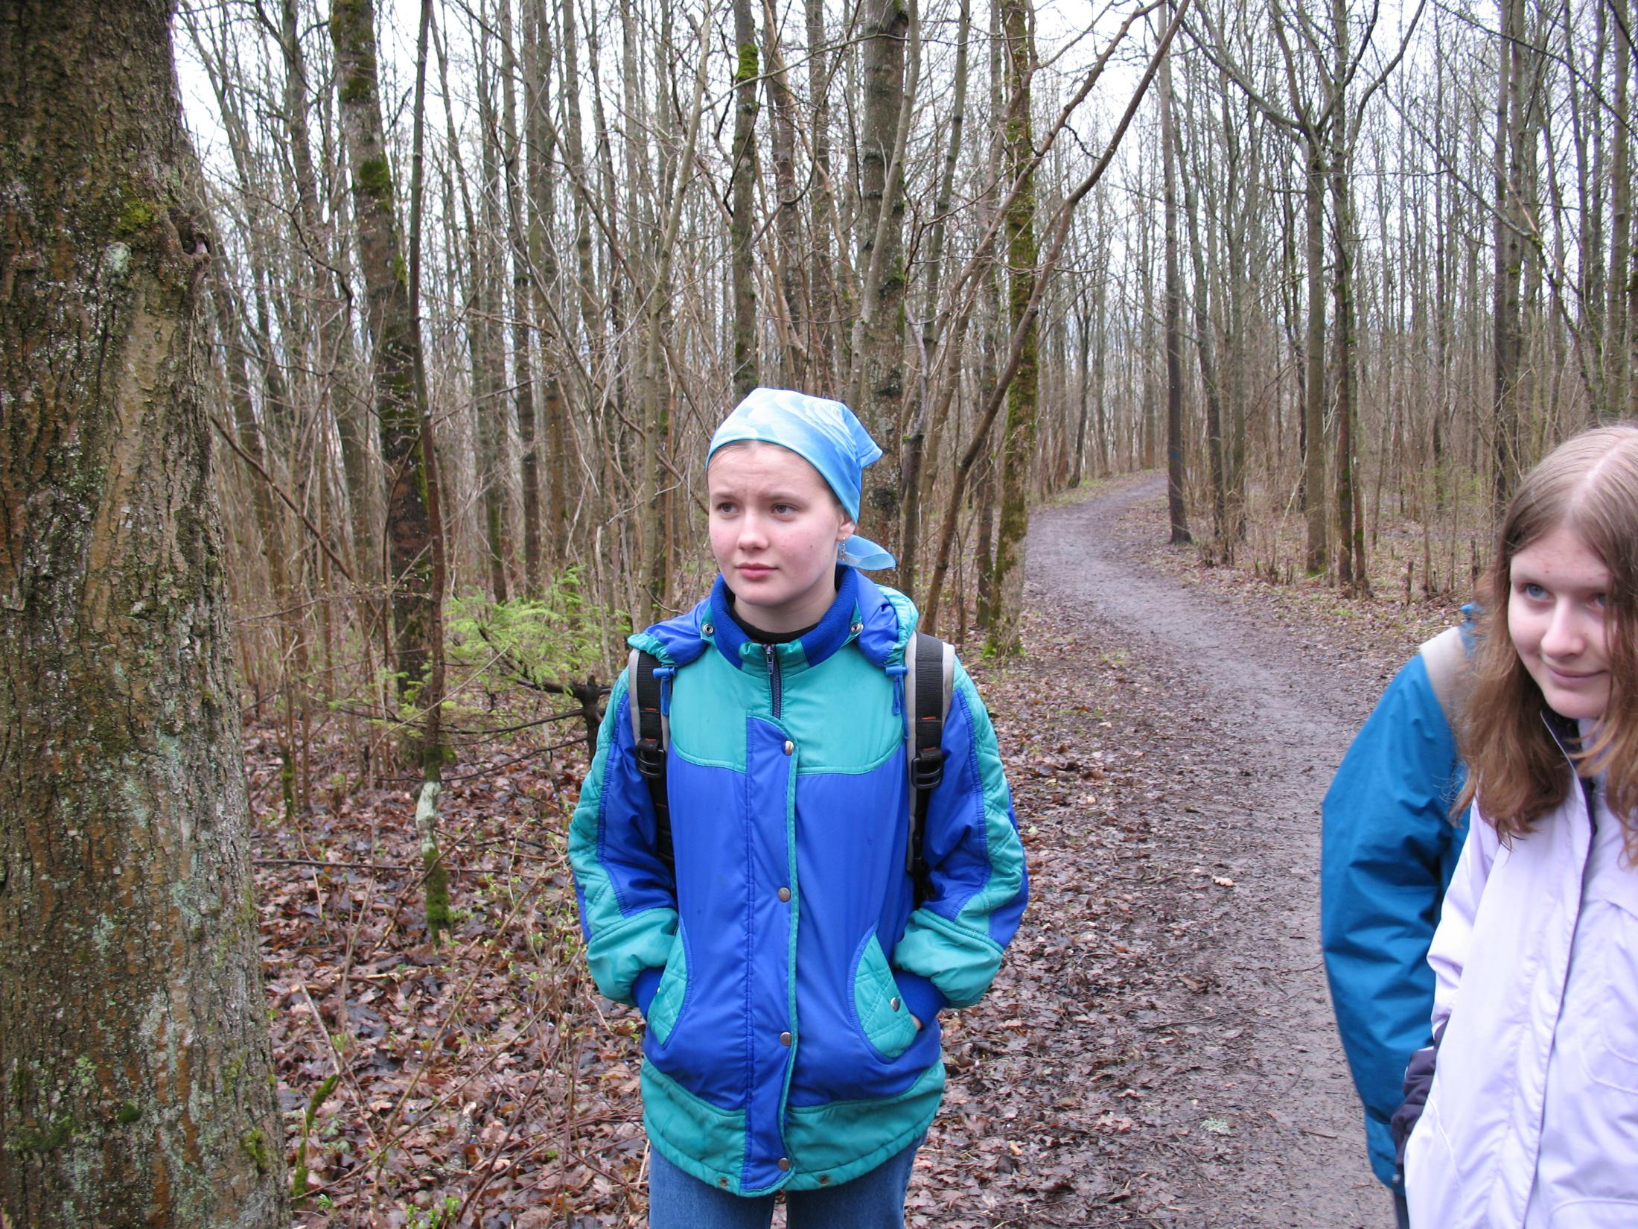

Slide 5
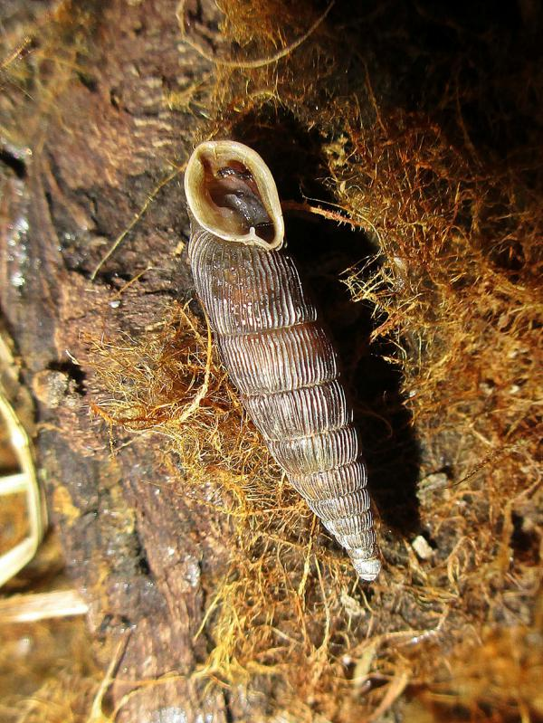
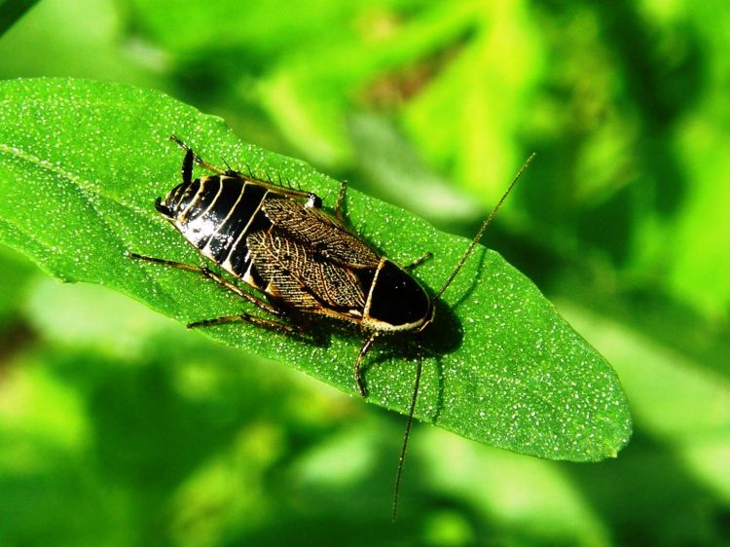
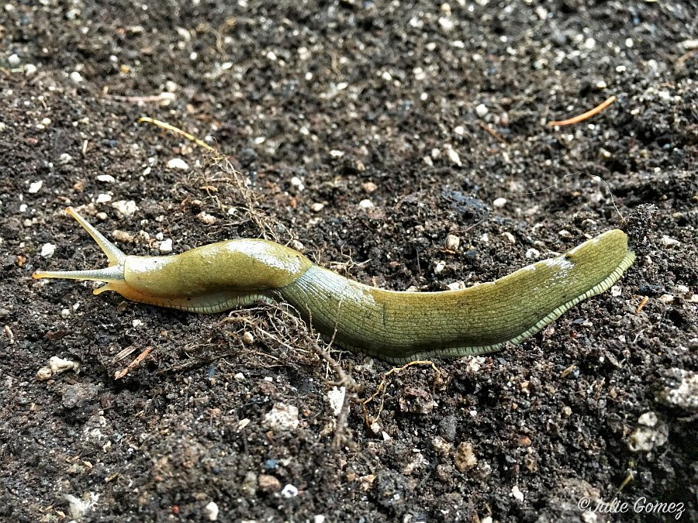
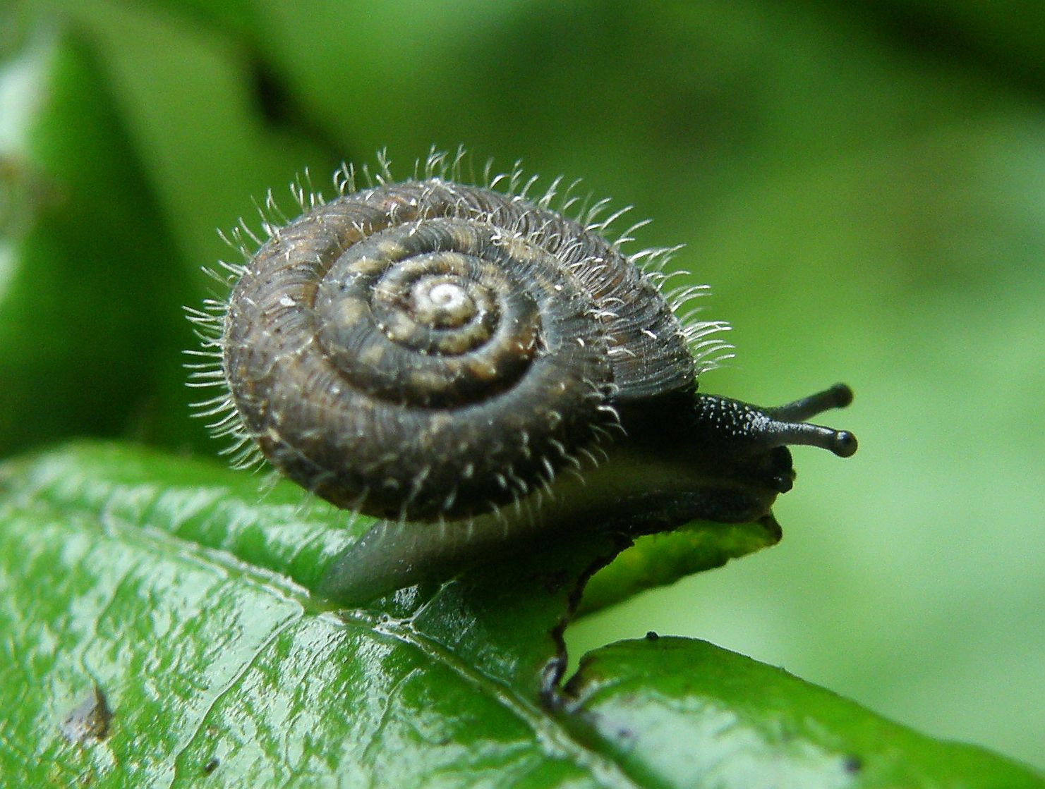
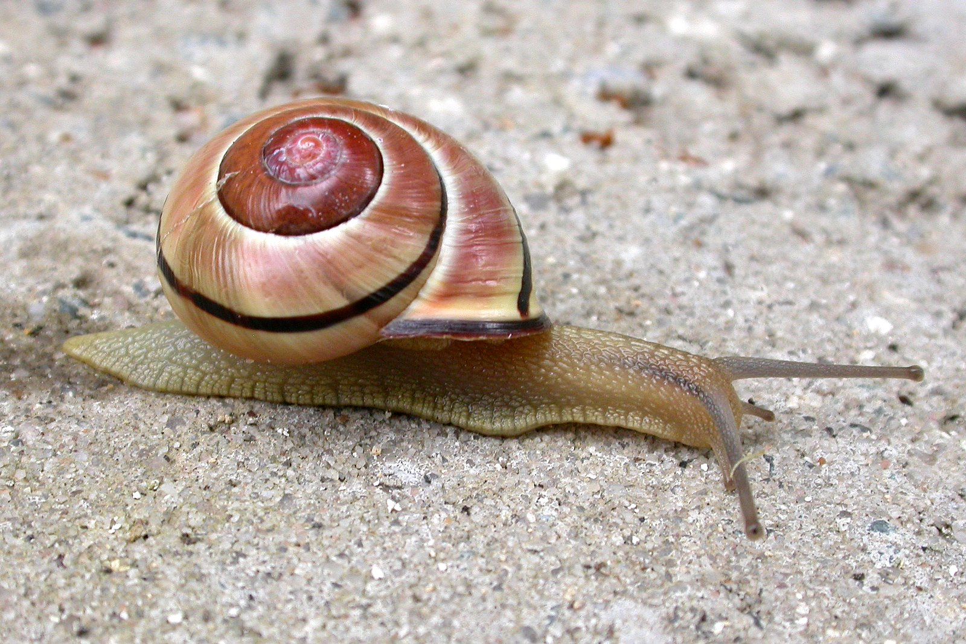
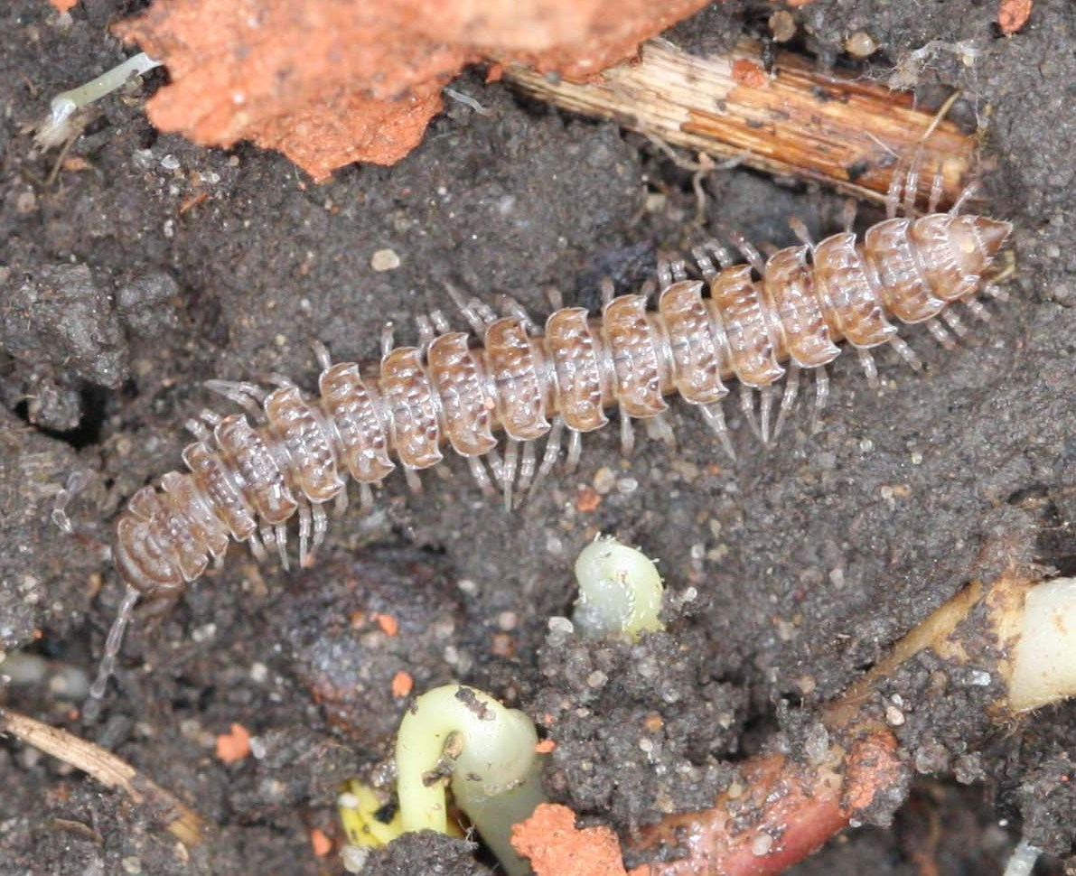
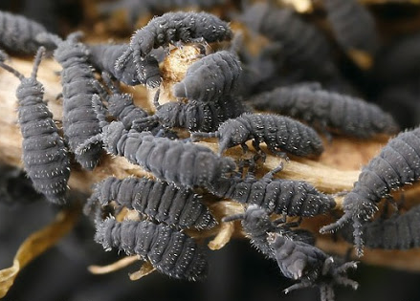
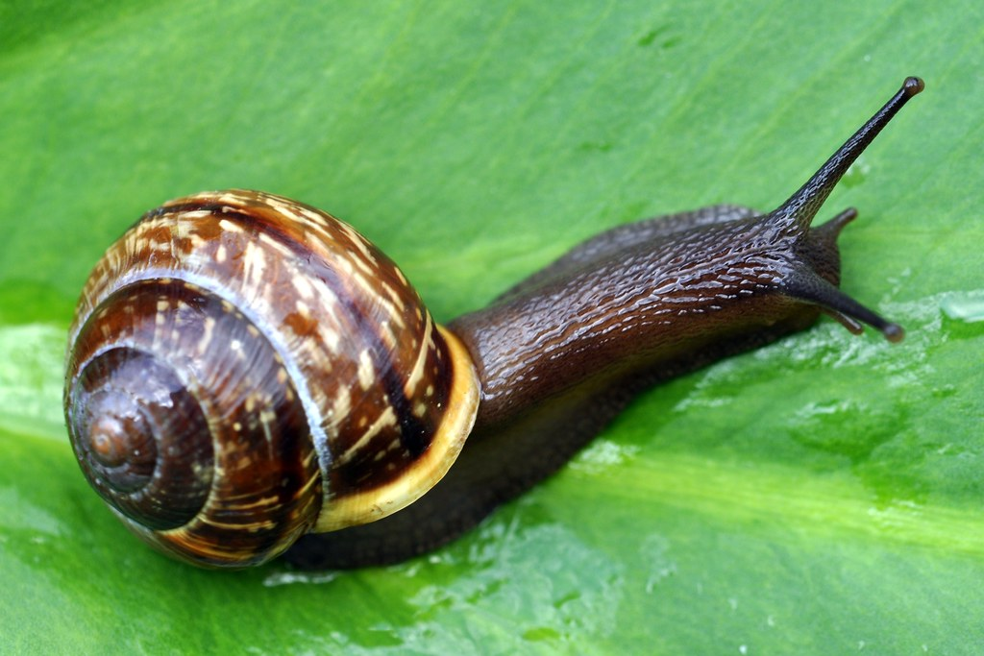
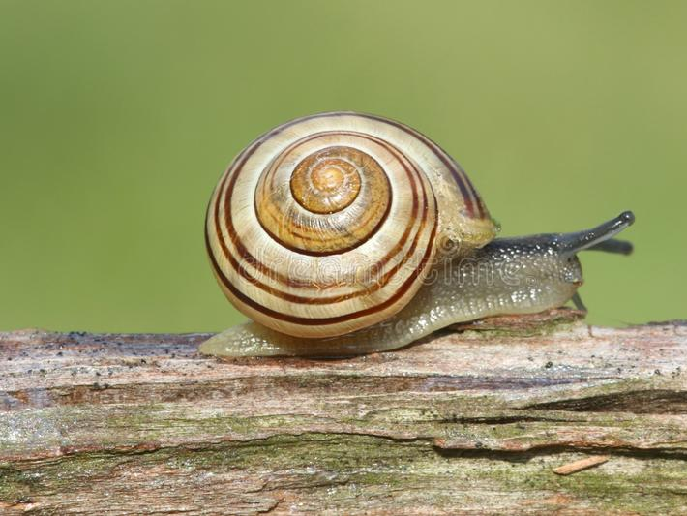
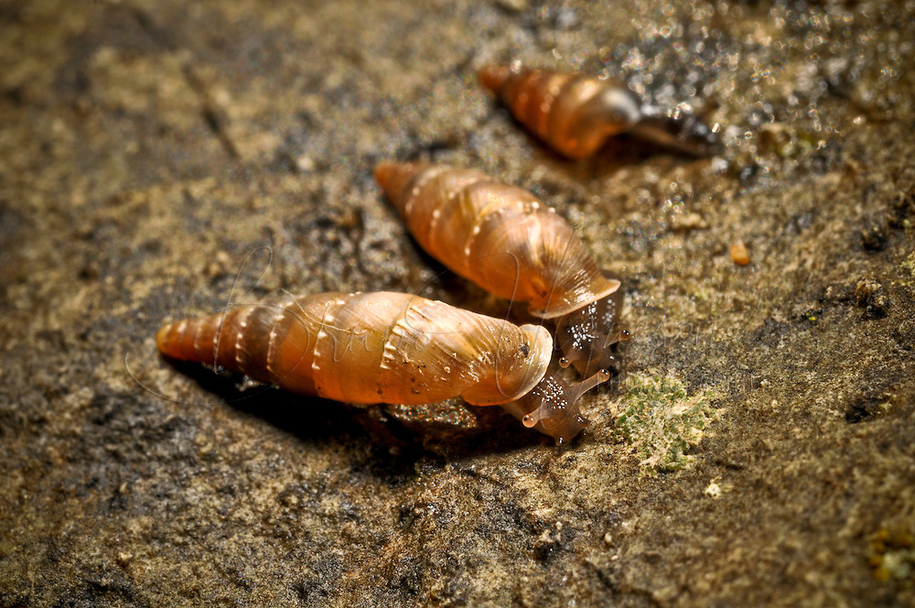
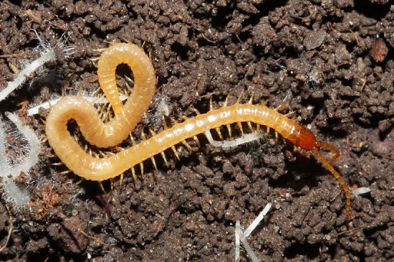
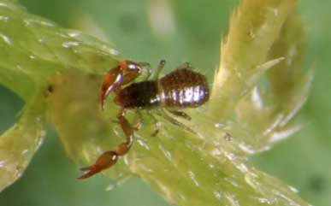
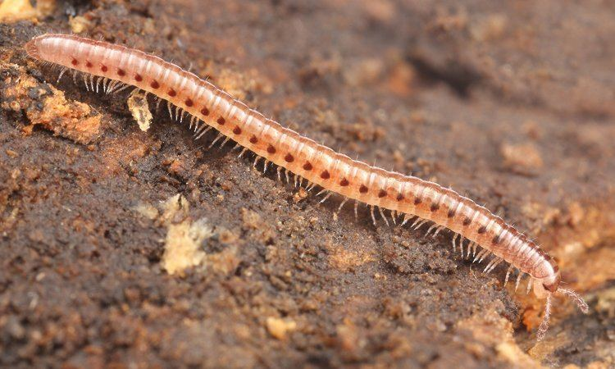
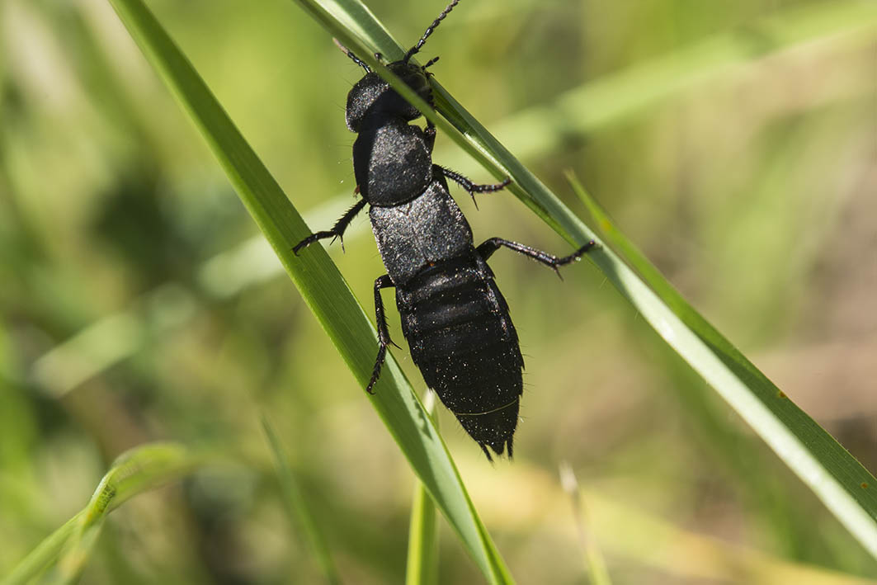
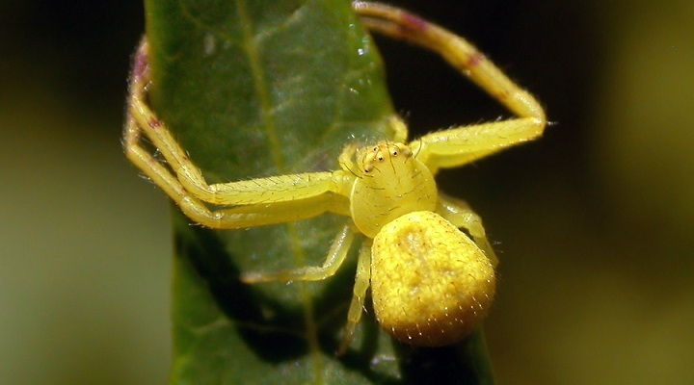
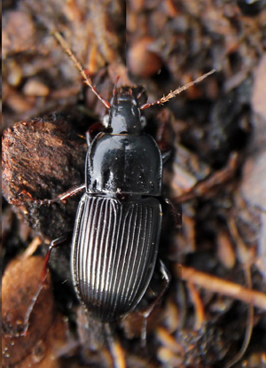
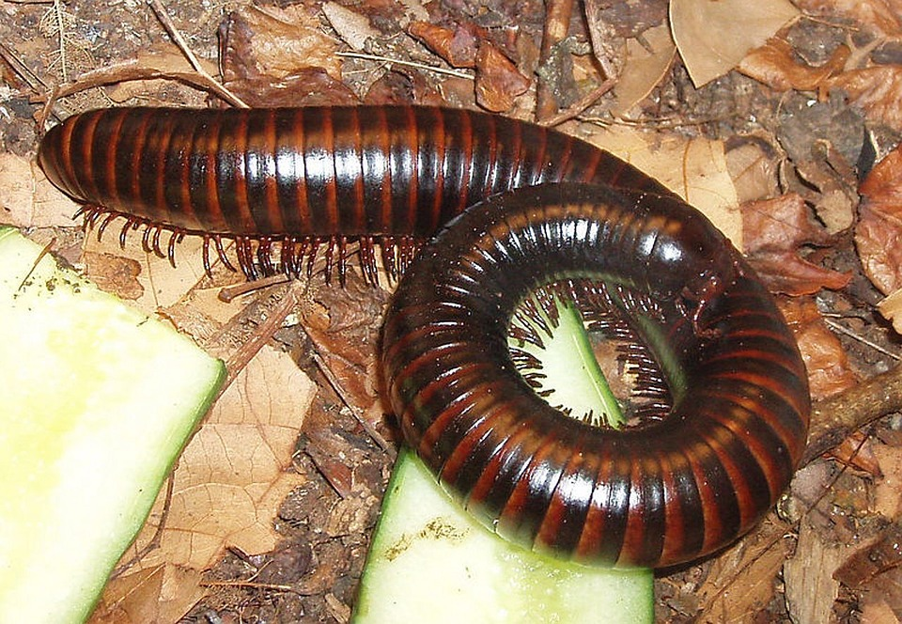
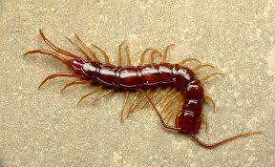
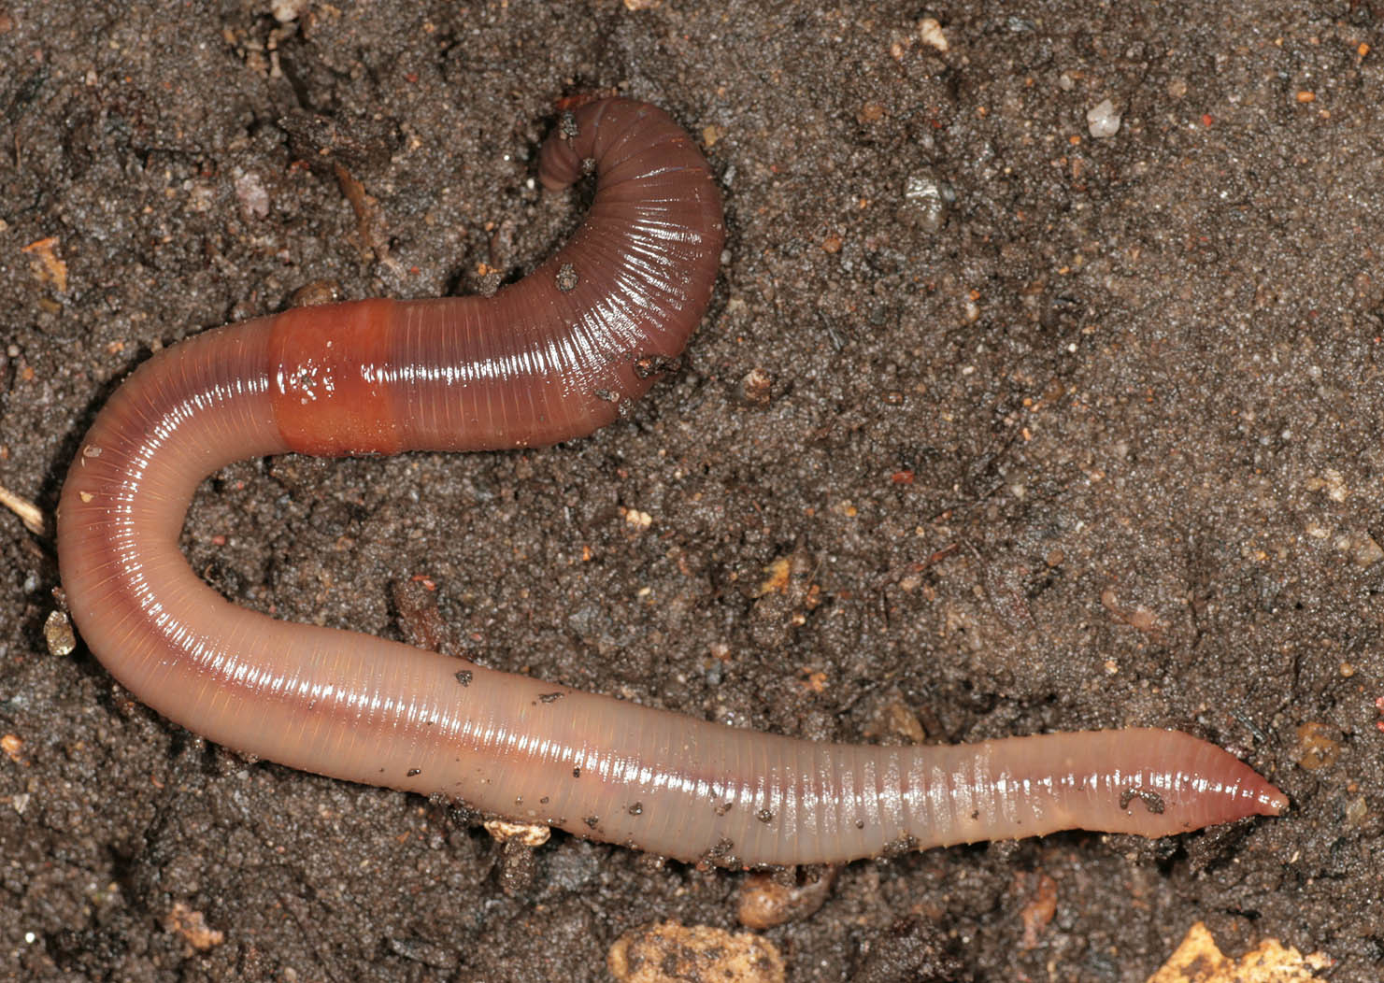
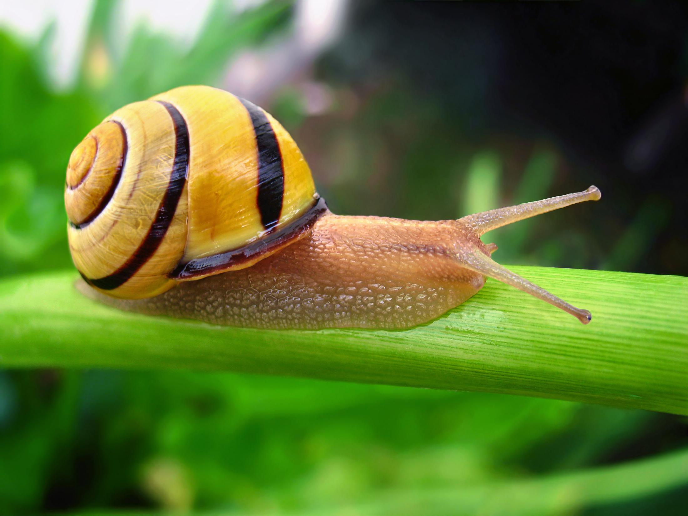

Slide 6
Верите ли вы, что на Вороньей горке много тараканов?

Slide 8
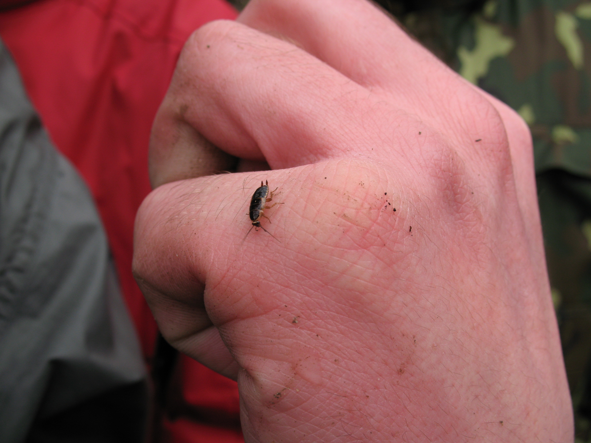

Slide 9
На эмблеме кафедры зоологии беспозвоночных СПбГУ изображен краб Macrocheira kaempferi, которого еще называют spider crab. В подстилке мы их, конечно, не встретим... Однако мы встретим животное, которое называется crab spider. Найдите его...

Slide 11
Thomisidae

Slide 12
Мы привыкли, что у жуков есть жесткие надкрылья (первая пара крыльев) и нормальные вторые крылья. Но в подстилке мы можем встретить двух уродов. У одного из них почти не осталось второй пары крыльев, а у другого первой. Найдите их....

Slide 13
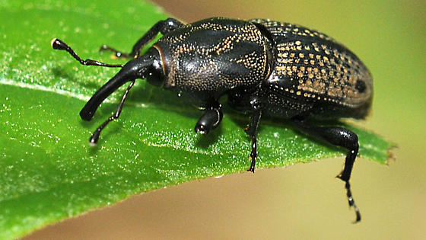

Slide 14
Curculionidae, Carabidae, Staphylinidae

Slide 15
Большинство брюхоногих моллюсков имеет раковину завитую вправо... Но среди них бывают генетические уроды, у которых раковина завита влево. Однако, у некоторых семейств это, как раз, норма. Надите лвозакрученных моллюсков....

Slide 17
Clausiliidae

Slide 18
Найдите моллюсков, представителей одного вида...

Slide 20
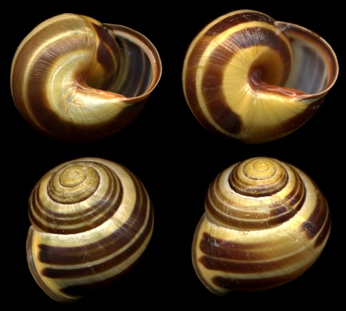
Cepea nemoralis

Slide 21
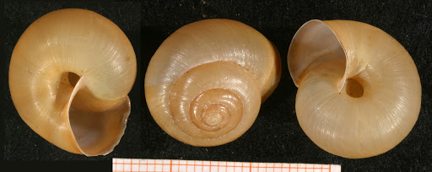
Bradybaena sp.

Slide 22
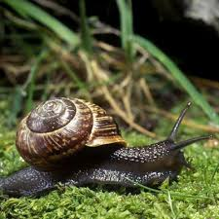
Arianta arbustorum

Slide 23
Тест на внимательность...
А что с пупком у Cepea nemoralis?

Slide 24
Найдите животное, за поимку которго на настоящей экскурсии на Воронью горку мы вручаем особый приз...

Slide 26
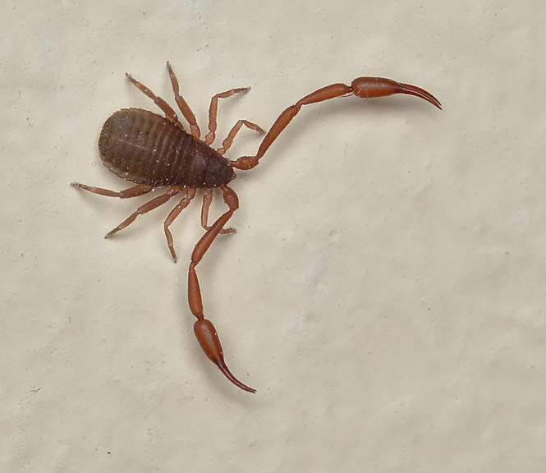
Pseudoscorpiones

Slide 27
Осталось найти ближайших родственников сколопендры...

Slide 29
Chilopoda и Diplopoda

Slide 30
Какое земноводное мы регулярно находим в подстилке на самой вершине Оркховой горы?

Slide 31
Тритоны

Slide 32
Кого мы еще забыли?

Slide 34
Слизни

Slide 35
Trichia sp.

Slide 36
Lumbricidae

Slide 37
